Slide 1
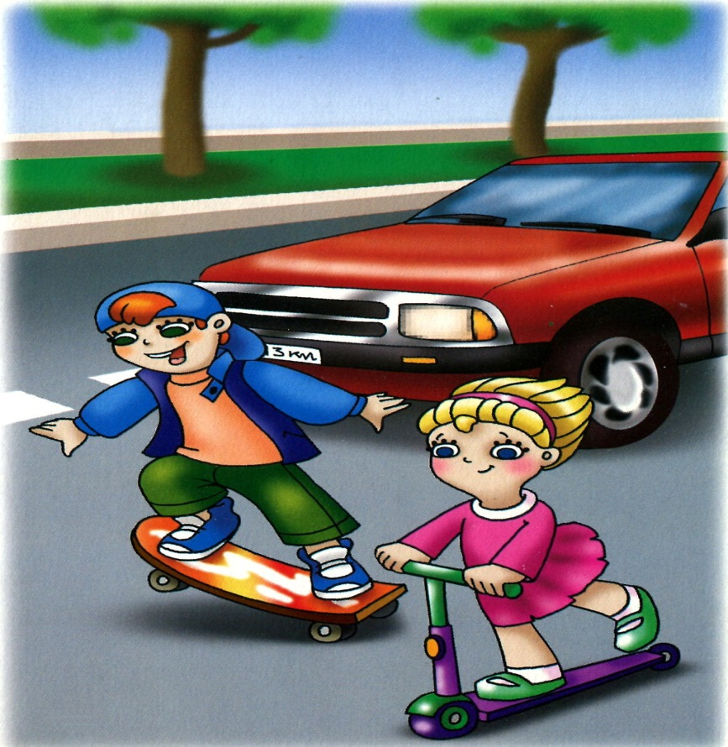
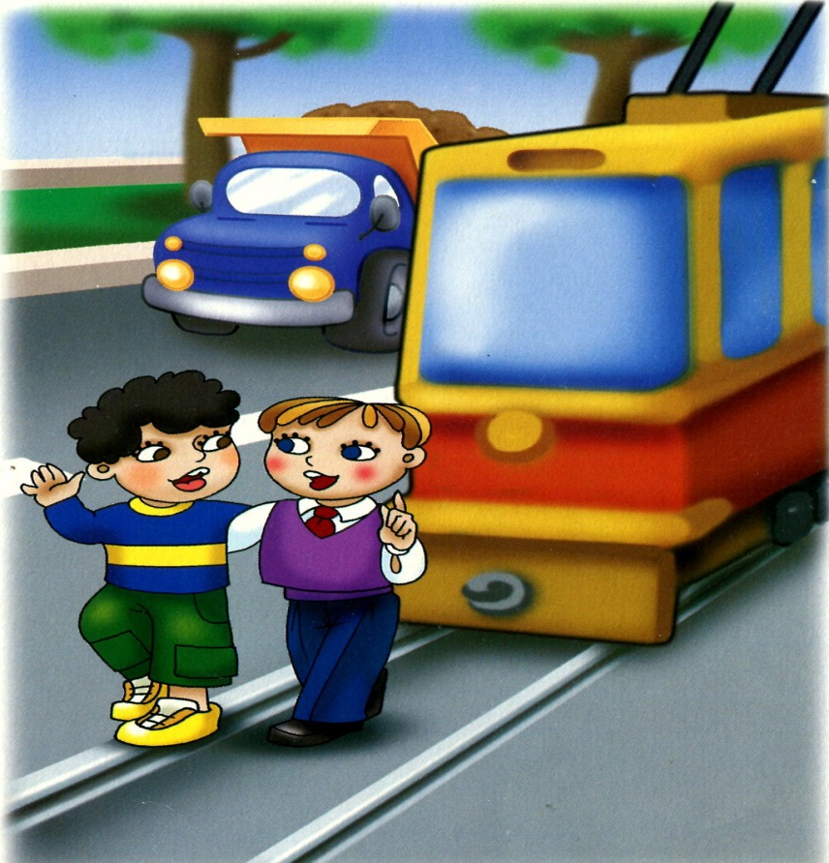
Правила безопасности
НА ДОРОГЕ.

Slide 2
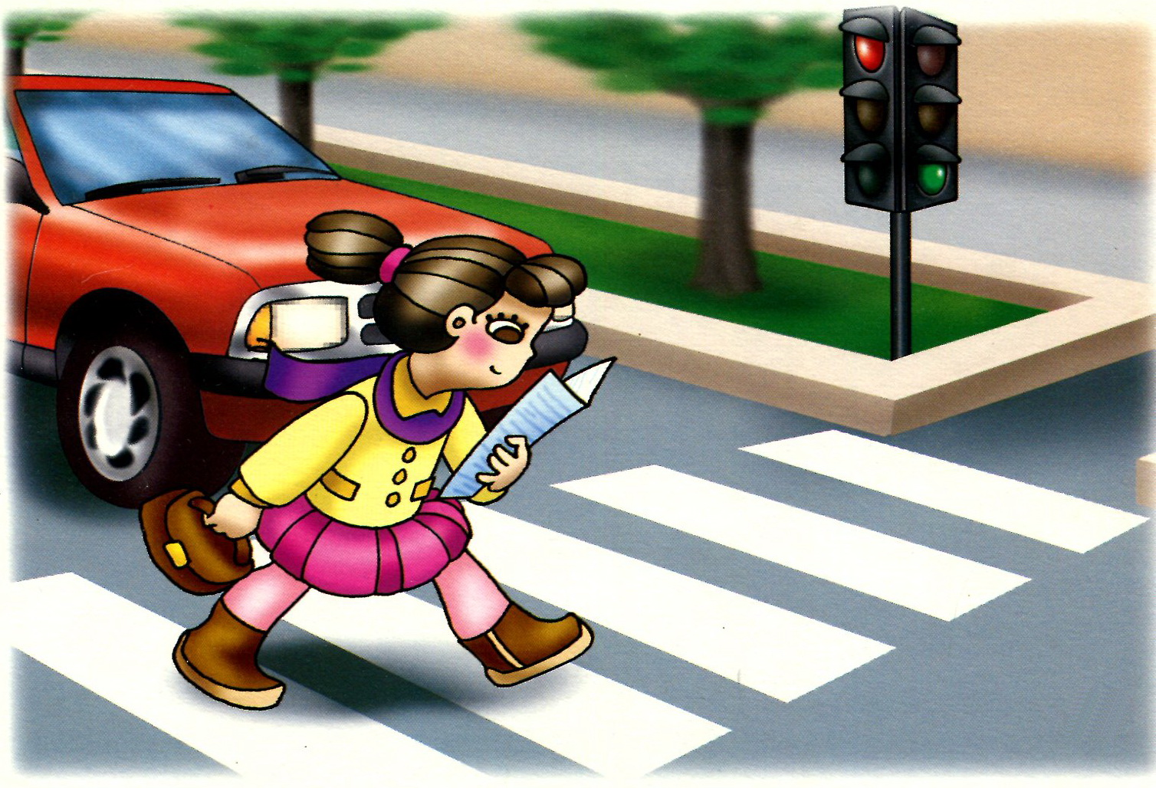
Нельзя читать книгу или смотреть журнал, переходя улицу!

Slide 3
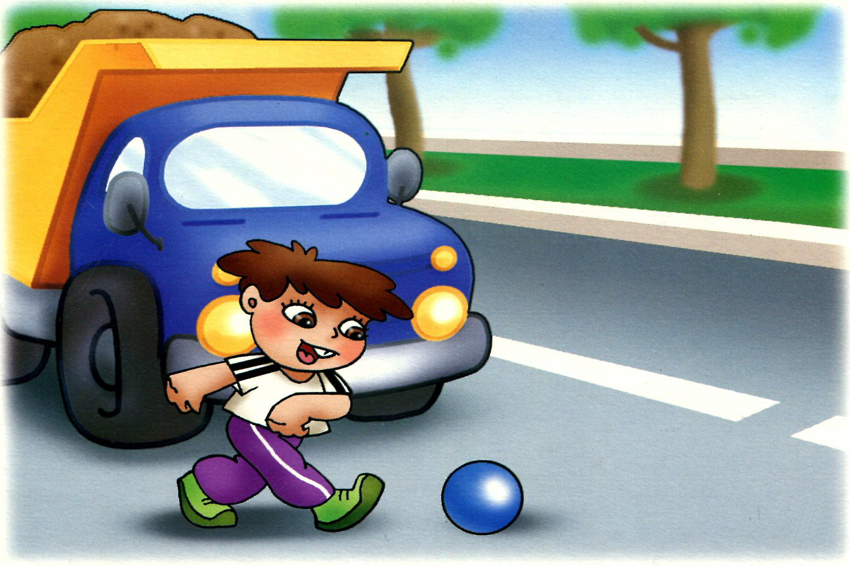
НЕЛЬЗЯ играть на проезжей части!

Slide 4
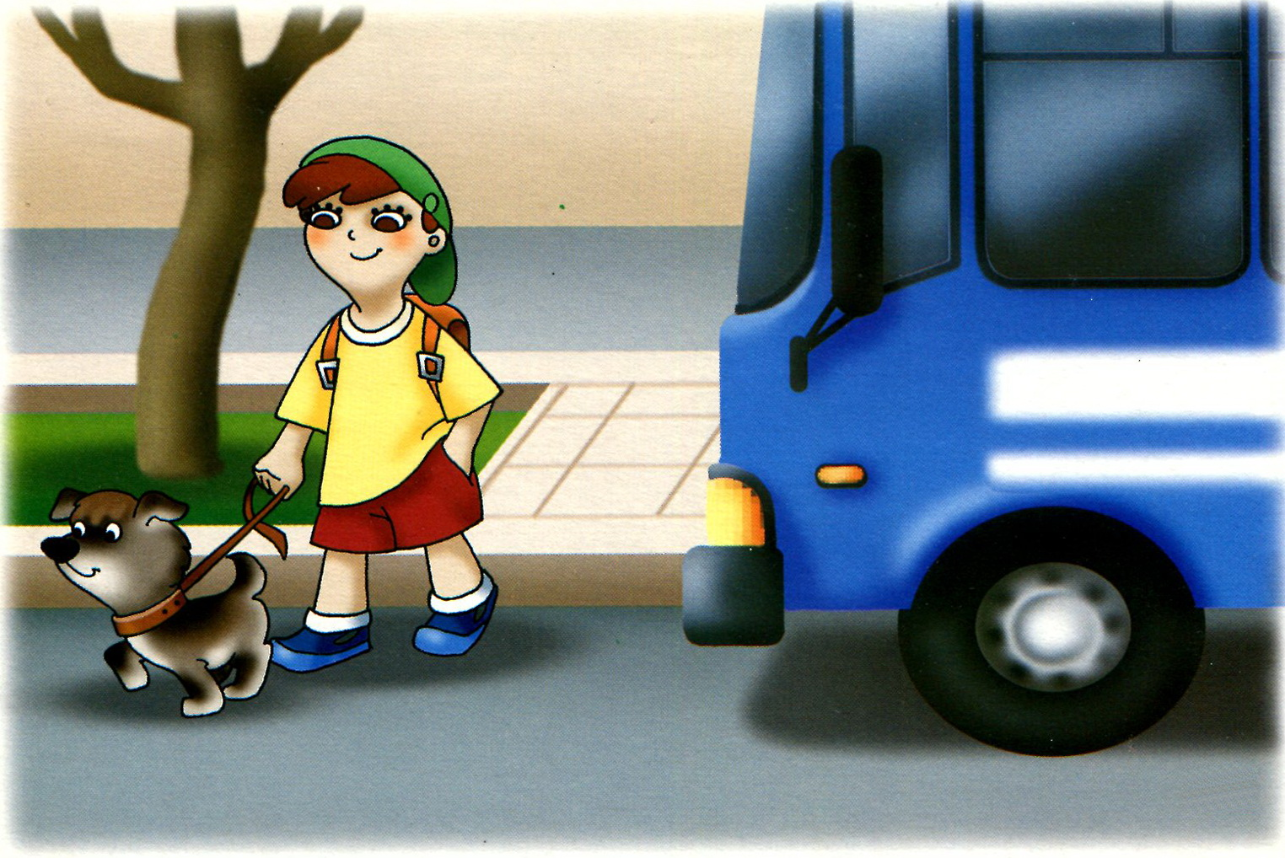
НЕЛЬЗЯ гулять с животными на проезжей части!

Slide 5
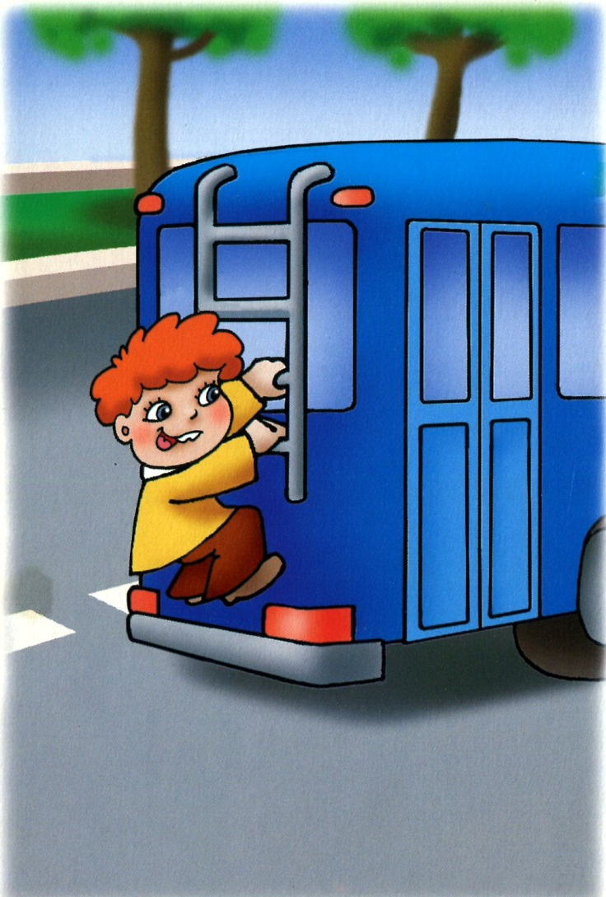
НЕЛЬЗЯ кататься сзади троллейбуса!

Slide 6

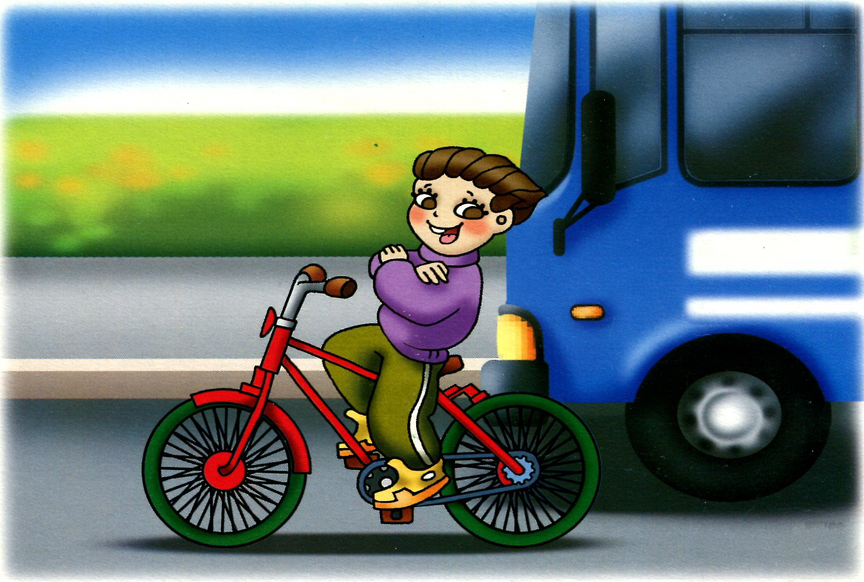
НЕЛЬЗЯ кататься на проезжей части на самокате, велосипеде и другом транспорте.

Slide 7
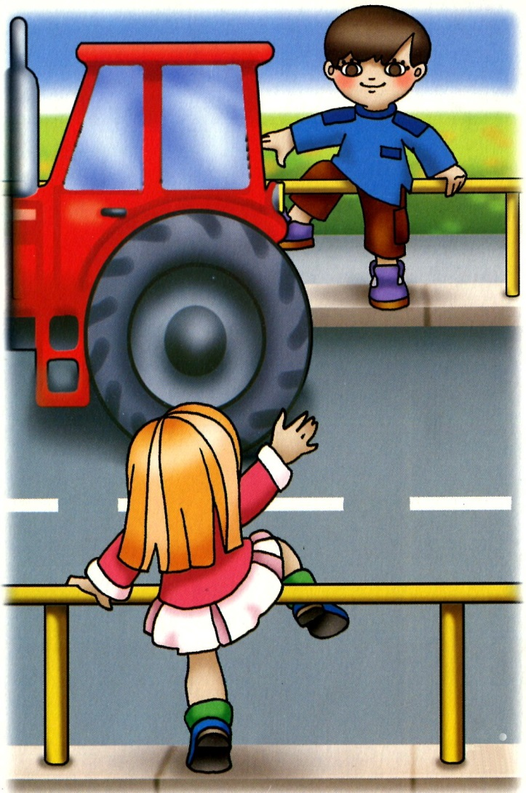
НЕЛЬЗЯ перелезать через ограждения проезжей части.

Slide 8
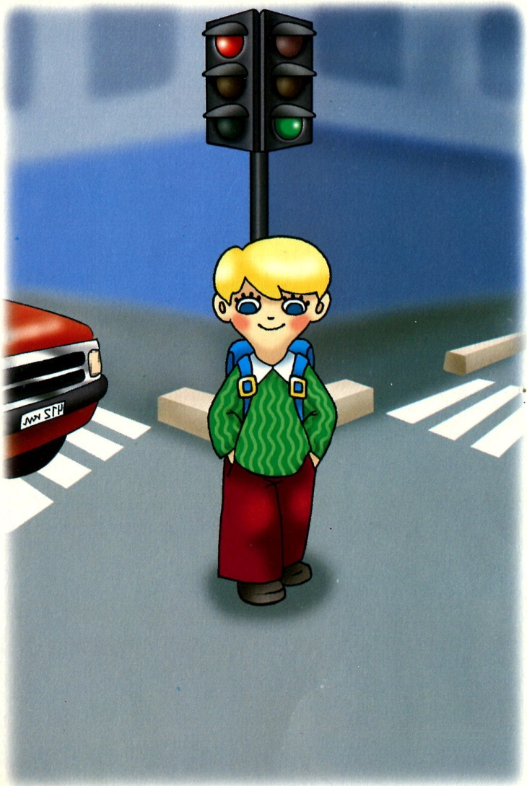
НЕЛЬЗЯ переходить улицу в неустановленных местах!

Slide 9

НЕЛЬЗЯ гулять по трамвайным путям!

Slide 10
Соблюдайте правила безопасности на дорогах:
Переходить дорогу нужно только на зелёный свет светофора.
Переходить дорогу можно только по пешеходному или подземному переходу.
Подойдя к дороге , сначала нужно посмотреть налево, а потом направо.
Переходить дорогу нужно строго поперёк улицы, а не наискосок.
Обходи автобус сзади, а трамвай спереди.
За игрушками, например, мячом и другими предметами выбегать на дорогу категорически запрещается!

